Slide 1
SG9000 PAT Setup Procedure for FT

Slide 2
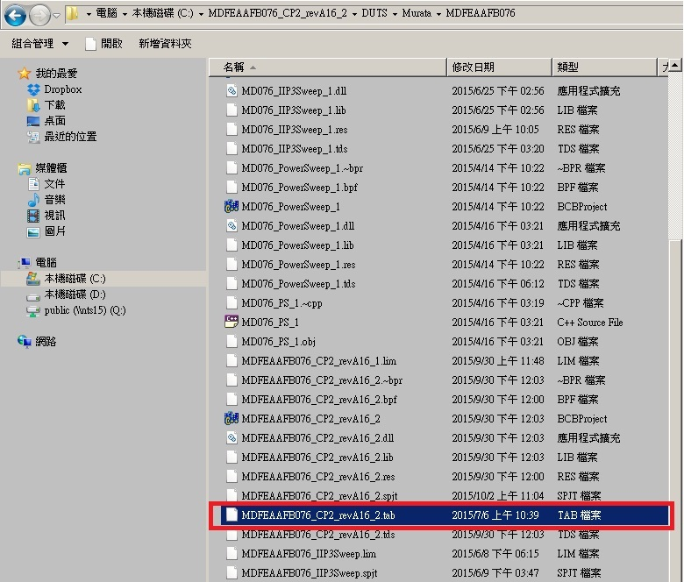
1. 設定PAT Item
將Test program由Server上複製下來, 並解壓縮, 用記事本打開DUTS\Murata\Device名稱\ 目錄中的 “.tab”檔

Slide 3
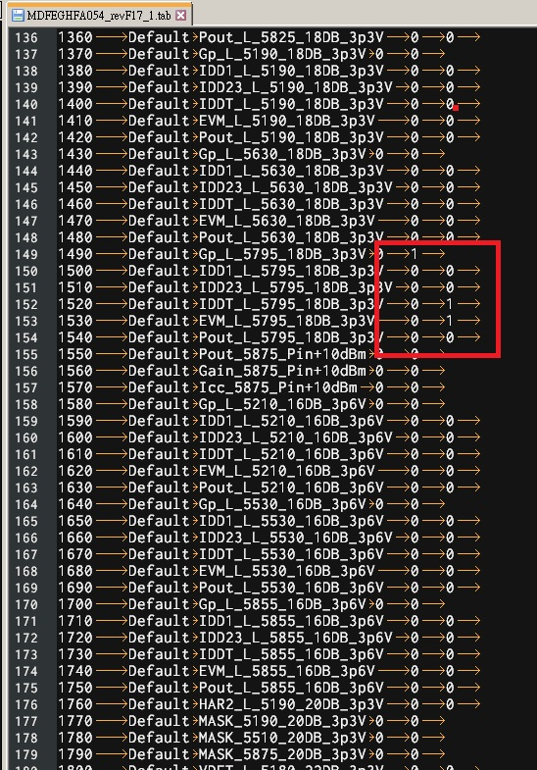
1. 設定PAT Item
從Tab檔中的 Item Name找到客戶文件中欲執行PAT的項目, 將第二排中的”0”改成”1”.

Slide 4
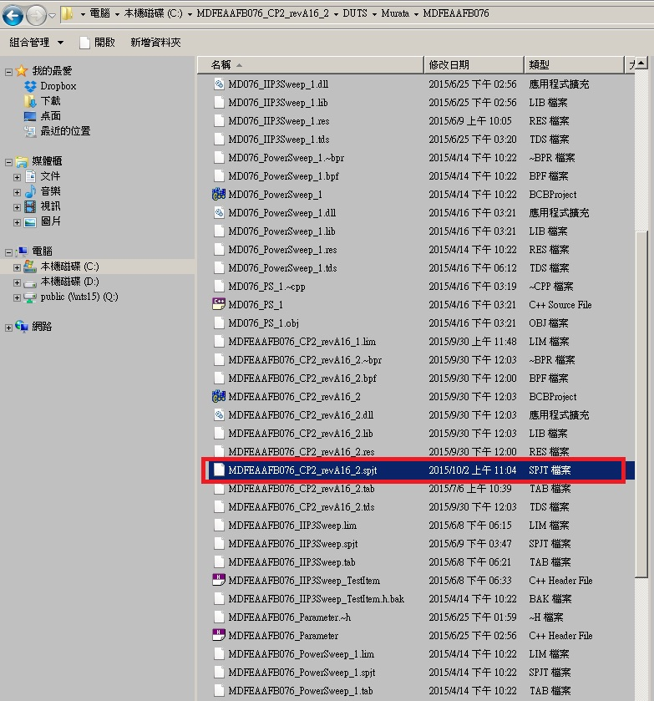
1. 設定PAT Item
用記事本打開”spjt”檔, 如圖

Slide 5
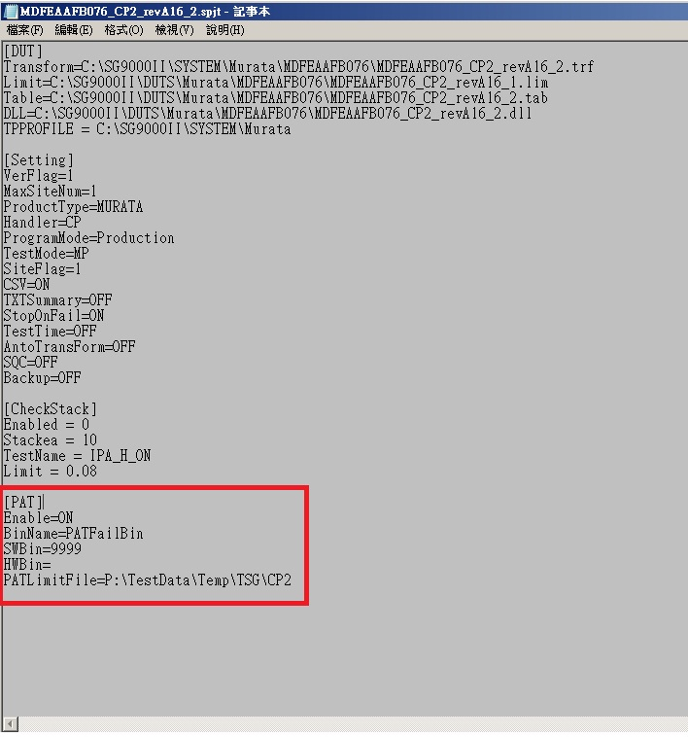
1. 設定PAT Item
修改[PAT]欄位下的設定如圖:
Enable = ON
PATLimitFile=P:\TestData\Temp\TSG\CP2 <-依照CP1或CP2測試修改
BinName : 設定PAT Fail所分類的Software BinName
SWBin: 設定PAT Fail所要分類的Software BinNumber
HWBin: 設定PAT Fail所要分類的Hardware BinNumber

Slide 6
PAT Limits File 儲存位置
PAT Limits File 存放位置有兩處: Server 與 Local Computer
1. Server 的位置在SPJT檔中的設定位置如上一頁
2. Local的位置則在C:\SG9000II\SYSTEM\下依照客戶及產品型號的目錄放置
# 當Re-Test或續測時, 程式會先嘗試從Server 位置存取, 若失敗則會從local存取. 若應該load PAT Limits的情況但兩個位置皆load失敗時, 程式會跳出Message 警告

Slide 7
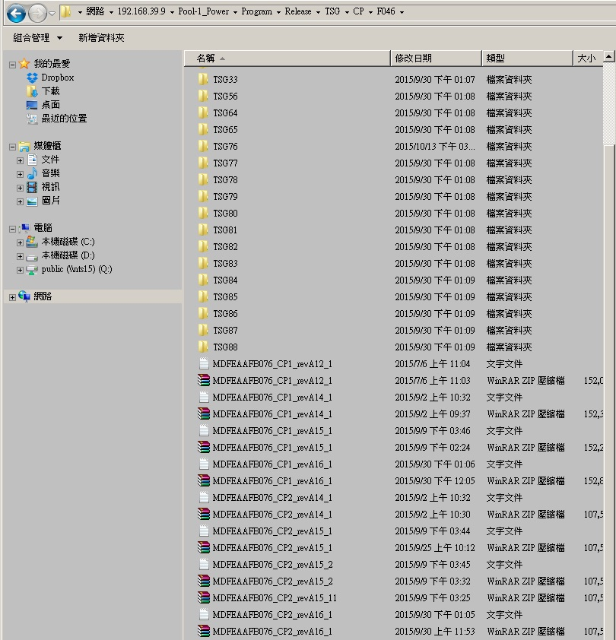
1. 設定PAT Item
修改完畢存檔後將目錄壓縮成zip檔並上傳至Server, 如同Server上的Test Program zip檔.

Slide 8
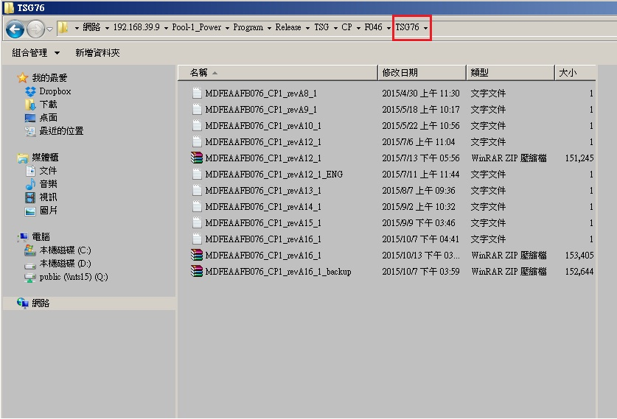
2. PAT工程使用AutoLoad的設定
若要使用AutoLoad做PAT工程不影響Production的情況. 須作如下設定:
1. 將已設定好PAT的測試程式zip檔放置各機台目錄下:

Slide 9
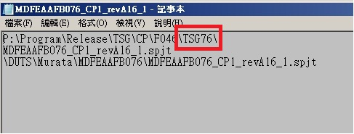
2. PAT工程使用AutoLoad的設定
2. 將相對應的Setup File放置於與測試程式同目錄下, 並修改設定至相對應機台目錄:

